Slide 1
СОЗДАНИЕ ВЕБ-ПРИЛОЖЕНИЯ ДЛЯ АВТОМАТИЗАЦИИ РАБОТЫ С «ЭЛЕКТРОННОЙ КНИГОЙ ПАМЯТЬ. ВИТЕБСКАЯ ОБЛАТЬ»
Специальность 1-40 01 73 «Программное обеспечение информацонных систем»
Выполнил
Тустов А.В., слушатель группы ПМ-25
Научный руководитель
Огаджанян О.П., ст. преподаватель

Slide 2
Цель работы
Создание приложения для автоматизации поиска, добавления и редактирования записей в «Электронной книге Память. Витебская область»

Slide 3
Задачи
Исследовать особенности работы «Электронной книги Память»
Выявить процессы, которые возможно автоматизировать
Выбрать технологий и способ автоматизации
Разработать архитектуру приложения
Создать информационную систему

Slide 4
Актуальность
Сведения о погибших на территории Витебской области в годы Великой Отечественной войны представлены:
ОБД «Мемориал»
АБД "Книга памяти" Республики Беларусь
Паспорта воинских захоронений

Slide 5
Стек технологий
MySQL
PHP
HTML
CSS

Slide 6
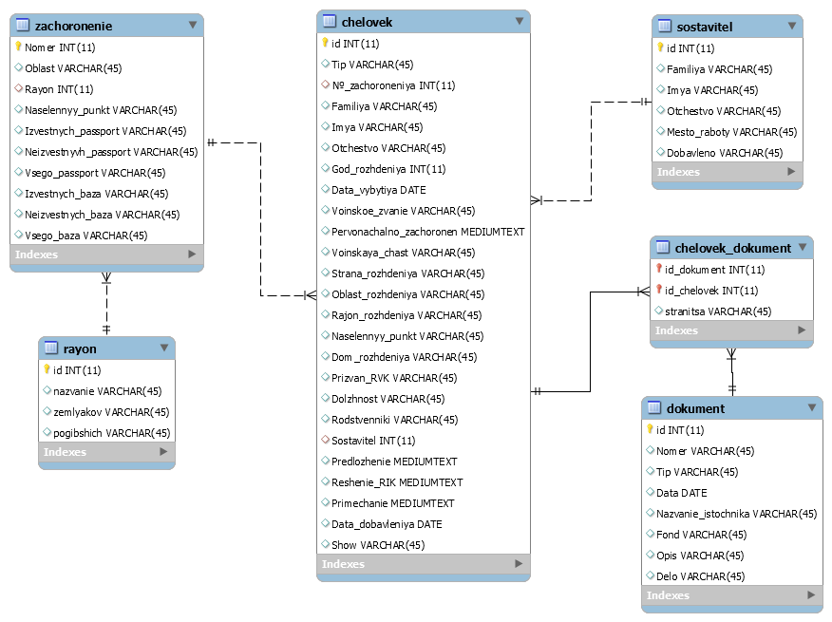
Архитектура

Slide 7
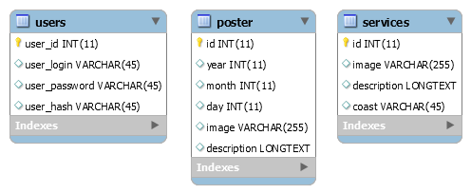

Slide 8
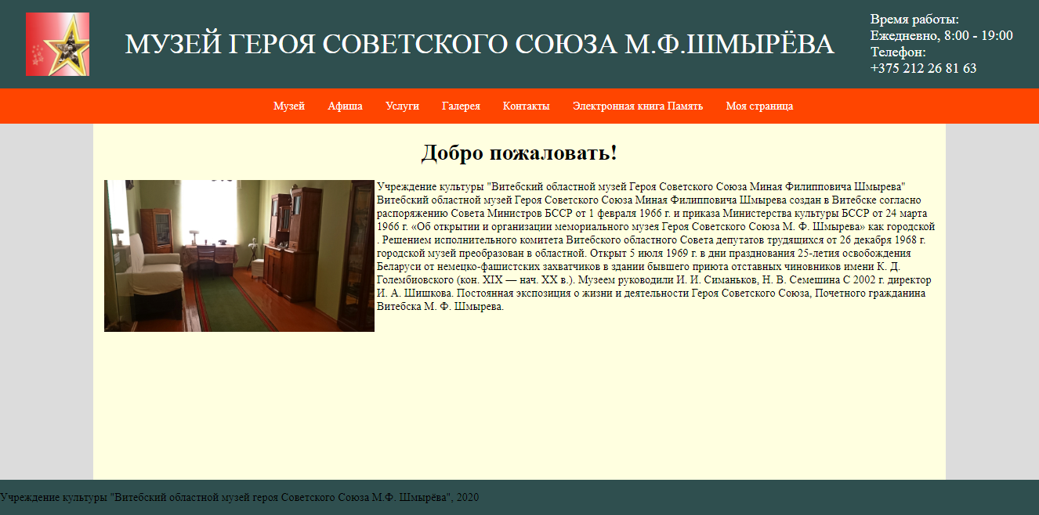
Главная страница

Slide 9
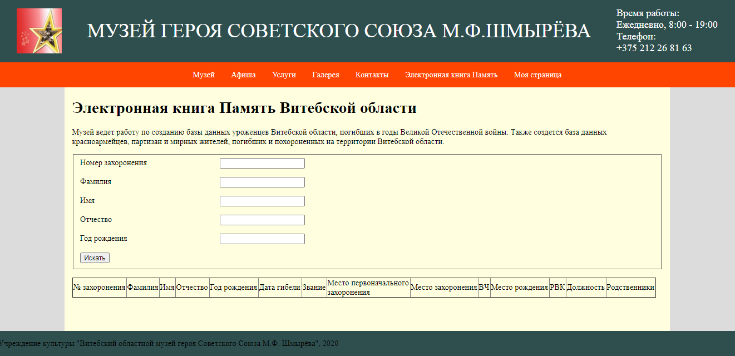
Страница поиска

Slide 10
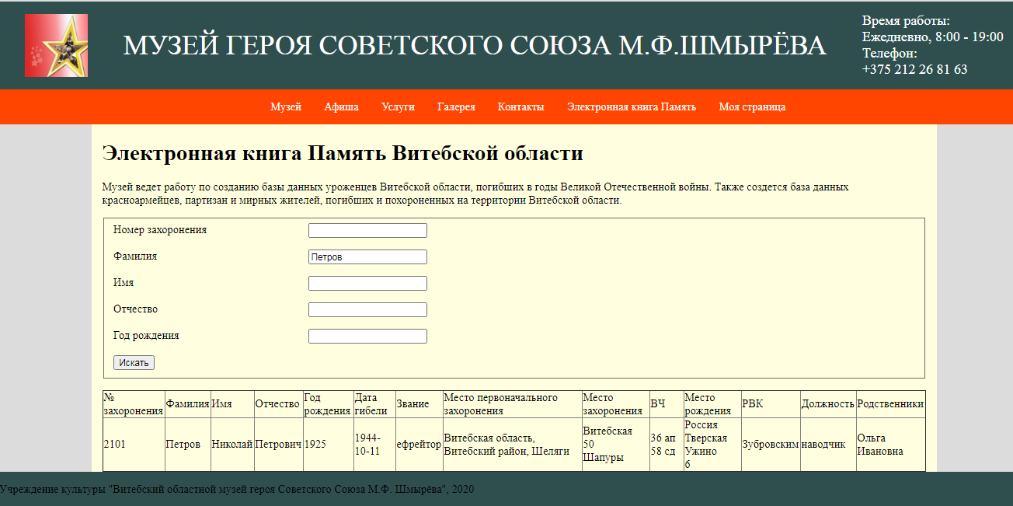
Результат поиска

Slide 11
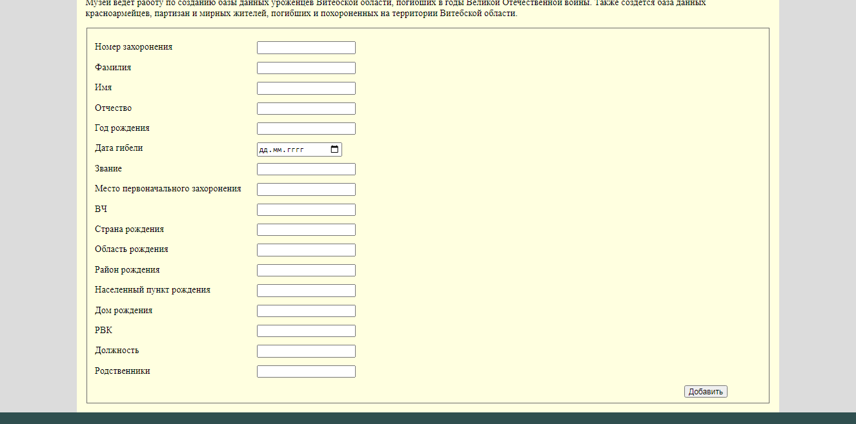
Добавление

Slide 12
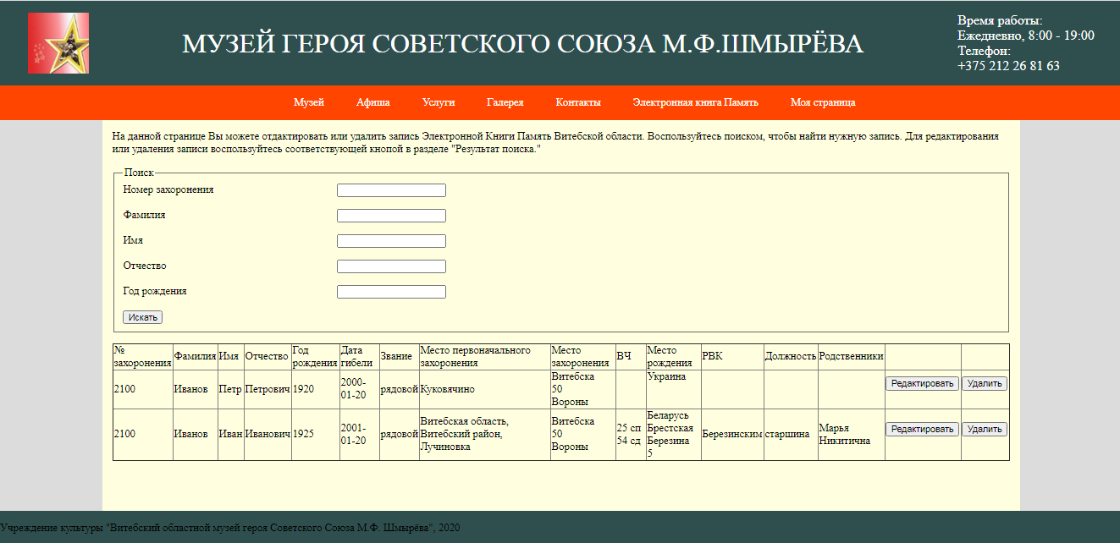
Редактирование и удаление

Slide 13
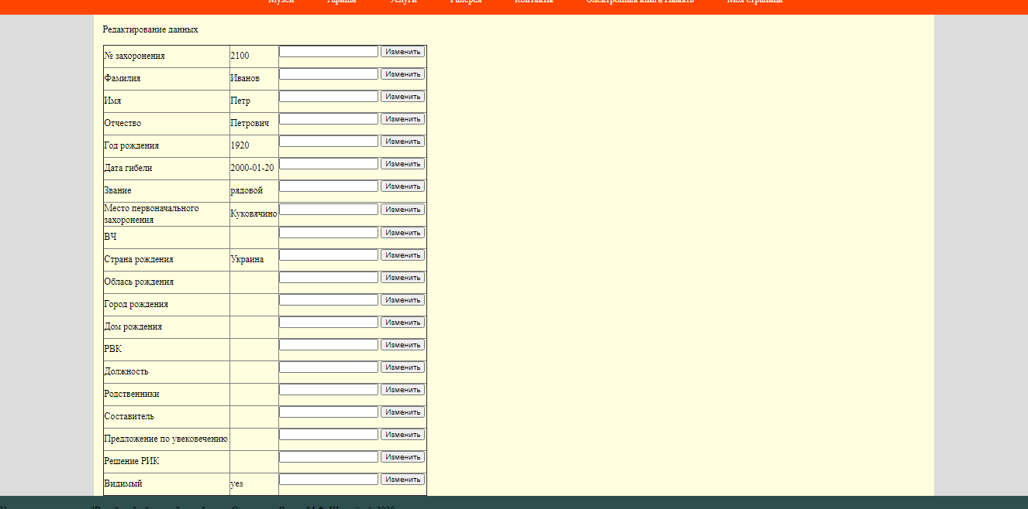
Страница редактирования записи

Slide 14
Вывод

